Slide 1
Week 1
Voeren en verzorgen Periode 3

Slide 2
Wat gaan we vandaag doen?
We staren met voeding H4 -Theorie -Opdracht bespreken
Opstart dictaat herpeten en vissen (1.1) -Theorie -Opdracht bespreken
Herpeten, welke rassen moeten jullie kennen?
Tot slot hebben jullie tijd aan de opdrachten te werken.

Slide 3
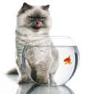
Voeding H4 Welzijn en duurzaam voeren
Wat is welzijn?
Wat heeft dit met voeding te maken?
Wat is duurzaam?
Wat heeft dit met voeding te maken?

Slide 4
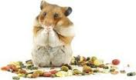
Dierwelzijn
De samenstelling van het voer is belangrijk
Honger en dorst
Eet frequentie en eet gedrag
Winterslaap en winterrust

Slide 6
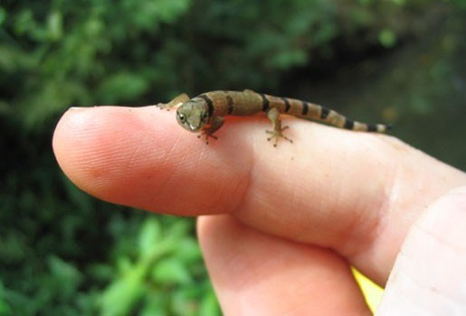
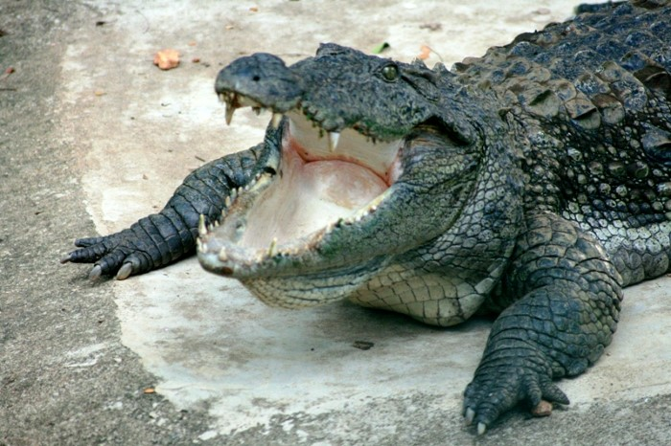
Dictaat Herpeten
Wat is een herpeet?
Hoe herken ik een herpeet?
Wat eet een herpeet?

Slide 7
Verschillende soorten
Reptielen -hagedissen -slangen -schildpadden
Amfibieën -Kikkers/padden -salamanders
Geleedpotigen

Slide 8
Opdrachten
Maak uit het dictaat bij H1.1 opdracht 1t/m 3

Slide 9
Encyclopedie
Richtlijn: 20 rassen/soorten
Voorwaarden: 3 reptielen 1 amfibie 1 geleedpotige 1 ongewervelde 10 vissen
De overige 4 mag je zelf kiezen uit de soortenlijst.
De encyclopedie bevat informatie over:
Nederlandse naam
Herkomst (natuurlijk leefgebied)
Exterieur (beschrijving en foto(‘s))
Manier van voeren (voedingsvoorschriften, type voeding)
Manier van huisvesten (klimaateisen, individueel of samen, etc.)
Soort specifiek gedag
Specifieke verzorging en/of bijzonderheden
Deze encyclopedie moet worden ingeleverd (alleen via ELO) aan het einde van het blok en wordt beoordeeld!

Slide 10
Overzicht:
Volgende week moet opdracht 4.3 van voeding af zijn
Volgende week moet opdracht H1.1 1t/m 3 af zijn
Aan het eind van dit blok moet de encyclopedie af zijn met 20 dieren. Dit betekend dat je bijna 3 per week moet maken!

